Slide 1
Titel:
Quelle:
Bearbeitet von:
Siegbert Rudolph
Nomen
Nomen mit mehr als einem Artikel
Wörter aus DUDEN - Unnützes Sprachwissen
Übung von:
Präsentationsmodus starten
Mit einem Klick geht es weiter
Beenden: Escape-Taste drücken
C:\Users\Master\OneDrive\AA - Übungen\Verschiedene Deutsch-Übungen\Nomen mit mehr als einem Artikel.pptx - Seite 1

Slide 2
Setze die richtigen Nomen ein! Klick auf das passende Wort rechts! Dann auf „WEITER“!
2
Laster (schlechte Angewohnheit) WEITER
Sein größtes ist das Rauchen.
Für den Transport der Möbel mieten wir einen .
Laster (Lastkraftwagen) WEITER
Am liebsten spielt er auf dem Platz seines Clubs.
Golf (Sport) WEITER
Wir machen Urlaub am von Neapel.
Golf (Meeresbucht) WEITER
Sein war ziemlich hoch für seine Leistung.
Gehalt (Bezahlung) WEITER
Sein Aufsatz hatte wenig .
Gehalt (Inhalt, Wert) WEITER
Der Rahmen seines teuren Fahrrads ist aus .
Titan (besonderes Metall) WEITER
Ein Torhüter von Bayern München hatte den Beinamen: .
Titan (Riese) WEITER
Sie kriecht am Boden und ist eine .
Otter (Schlange) WEITER
Er schwimmt im Wasser und ist ein .
Otter (Marderart)
C:\Users\Master\OneDrive\AA - Übungen\Verschiedene Deutsch-Übungen\Nomen mit mehr als einem Artikel.pptx - Seite 2

Slide 3
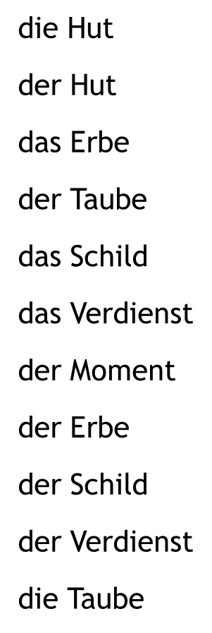
Setze die richtigen Nomen ein! Klick auf das passende Wort rechts! Dann auf „WEITER“!
3
Taube (Vogel) WEITER
Die , die so heißt wie sein Handicap, kann er nicht hören.
Taube (Gehörloser) WEITER
Der kann nichts hören.
Um das große stritten sich die Nachkommen.
Erbe (Nachlass) WEITER
Der war plötzlich ein reicher Mann.
Erbe (Erbberechtigter) WEITER
Auf dem steht, wie weit wir noch fahren müssen.
Schild (Hinweisschild) WEITER
Der Ritter hob zur Abwehr den .
Schild (Schutzschild) WEITER
Das tolle Ergebnis war sein .
Verdienst (Leistung) WEITER
Verdienst (Einkommen) WEITER
Bei dem Geschäft war sein leider nur gering.
Auf dem Kopf hatte er einen .
Hut (Kopfbedeckung) WEITER
Es drohte Gefahr, aber er war auf der .
Hut (Vorsicht)
C:\Users\Master\OneDrive\AA - Übungen\Verschiedene Deutsch-Übungen\Nomen mit mehr als einem Artikel.pptx - Seite 3

Slide 4
Setze die richtigen Nomen ein! Klick auf das passende Wort rechts! Dann auf „WEITER“!
4
Das kleine Mädchen lernte Reiten auf einem .
Pony (kleines Pferd) WEITER
Beim Frisör bekam sie einen neuen Schnitt, einen .
Pony (Frisur) WEITER
Paul meckert dauernd, er ist ein richtiges .
Ekel (Widerling) WEITER
Die erregende Brühe stank fürchterlich.
Ekel (Abscheu) WEITER
Am des Siegerautos saß mein Vater.
Steuer (Lenkrad) WEITER
Steuer (Abgabe) WEITER
Die Regierung erhöht schon wieder die auf Benzin.
Gerda band einen schönen Sommerblumen.
Bund (Strauß) WEITER
Die engen Freunde gründeten einen verschworenen .
Bund (Vereinigung) WEITER
Der Hieb traf voll auf den .
Kiefer (Schädelknochen) WEITER
Der Baum neben dem Haus ist eine .
Kiefer (Nadelbaum)
C:\Users\Master\OneDrive\AA - Übungen\Verschiedene Deutsch-Übungen\Nomen mit mehr als einem Artikel.pptx - Seite 4

Slide 5
Setze die richtigen Nomen ein! Klick auf das passende Wort rechts! Dann auf „WEITER“!
5
Eine bunte Fahne wehte am hohen .
Mast (Mastbaum) WEITER
Der Bauer betreibt die von Gänsen.
Mast (Tiermast) WEITER
Wir schwimmen gerne im versteckten im Wald.
See (Binnensee) WEITER
Der große Tanker kenterte in der stürmischen .
See (Meer) WEITER
Früher war ein Mensch, der nicht an Gott glaubte ein .
Heide (Ungläubiger) WEITER
Die Wanderung ging durch eine blühende .
Heide (Landschaftsart) WEITER
Tau (Seil) WEITER
Das Schiff war mit einem am Ufer befestigt.
Bei Sonnenaufgang lag feiner auf den Blättern.
Tau (Niederschlag) WEITER
Herr Meier war der der Abteilung.
Leiter (Führer) WEITER
Der Feuerwehrmann stand auf der .
Leiter (Steiggerät)
C:\Users\Master\OneDrive\AA - Übungen\Verschiedene Deutsch-Übungen\Nomen mit mehr als einem Artikel.pptx - Seite 5

Slide 6
Setze die richtigen Nomen ein! Klick auf das passende Wort rechts! Dann auf „WEITER“!
6
Der Ritter stand vor dem verschlossenen der Burg.
Tor (große Tür) WEITER
Der Bruder des Königs war dumm, ein richtiger .
Tor (törichter Mensch) WEITER
Die neue Maschine ging nicht, sie hatte einen .
Mangel (Fehler) WEITER
Die Bettwäsche kam zum Bügeln in die .
Mangel (Bügelmaschine) WEITER
Um das Geschenk war ein hübsches gewickelt.
Band (Stoffstreifen) WEITER
Der hatte 1000 Seiten mit vielen Bildern.
Band (Buch) WEITER
Band (Musikgruppe) WEITER
Die spielte bekannte Melodien.
Beim Tennisturnier gewann Susi das .
Single (Einzelspiel) WEITER
Paul war schon 35 und immer noch .
Single (alleinstehender Mensch) WEITER
Die Sängerin kam mit ihrer neuen in die Charts.
Single (kleine Schallplatte)
C:\Users\Master\OneDrive\AA - Übungen\Verschiedene Deutsch-Übungen\Nomen mit mehr als einem Artikel.pptx - Seite 6

Slide 7
Üben macht gescheit!
7
Hurra, wieder ein Stück weiter!
C:\Users\Master\OneDrive\AA - Übungen\Verschiedene Deutsch-Übungen\Nomen mit mehr als einem Artikel.pptx - Seite 7

